Slide 1
ОБЪЕКТ ИССЛЕДОВАНИЯ –
профессиональное самоопределение обучающихся выпускных классов.
ПРЕДМЕТ ИССЛЕДОВАНИЯ –
психологические особенности профессионального самоопределения школьников выпускных классов в сельской местности.
ГИПОТЕЗА ИССЛЕДОВАНИЯ -
- акцентуации характера оказывают влияние на предпочтение в выборе профессии старшеклассниками.

Slide 2
ЦЕЛЬ ИССЛЕДОВАНИЯ -
- изучить особенности профессионального самоопределения учащихся выпускных классов.
ЗАДАЧИ:
Проанализировать теоретические основы изучения особенностей профессионального самоопределения школьников выпускных классов (9, 11год обучения);
Рассмотреть психологические особенности личностного развития школьников выпускных классов, влияющие на определение будущей профессии;
Провести исследование особенностей профессионального самоопределения школьников 9 и 11 классов.

Slide 3
БАЗА ЭМПИРИЧЕСКОГО ИССЛЕДОВАНИЯ -
– МКОУ СОШ №15 а.Махмуд-Мектеб Нефтекумского района Ставропольского края.
Всего в исследовании приняли участие 39 человек:
32 ученика 9 класса;
7 учеников 11 классов.
В процессе исследовании нами был использован комплекс методик, адекватных объекту и предмету исследования.
Среди них: беседы, личностный опросник Шмишека, дифференциально-диагностический опросник Е.А. Климова.

Slide 4
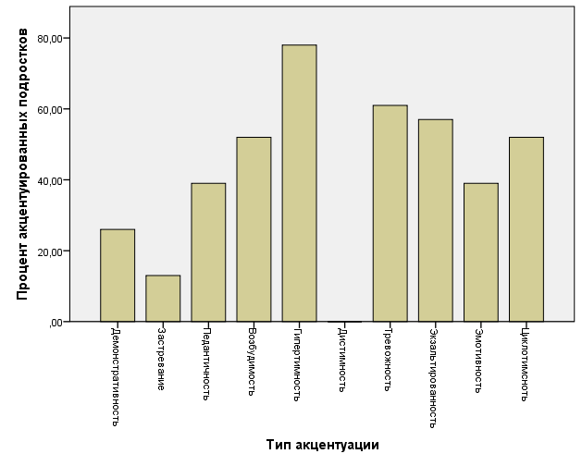
АНАЛИЗ РЕЗУЛЬТАТОВ ИССЛЕДОВАНИЯ В ГРУППЕ ОБУЧАЮЩИХСЯ В 9 КЛАССЕ
Рисунок . Диаграмма акцентуаций у подростков 9 класса.

Slide 5
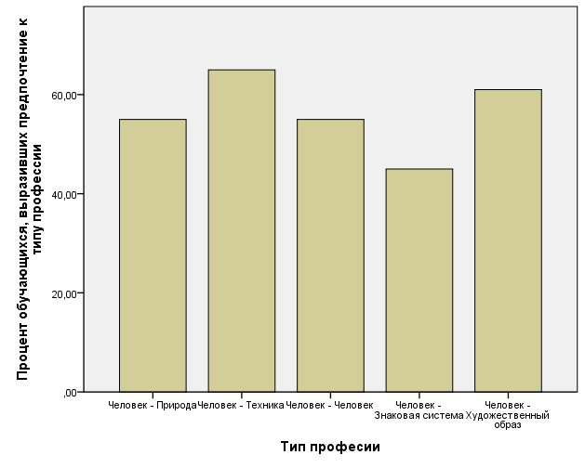
АНАЛИЗ РЕЗУЛЬТАТОВ ИССЛЕДОВАНИЯ В ГРУППЕ ОБУЧАЮЩИХСЯ В 9 КЛАССЕ
Рисунок. Диаграмма выбора типов профессий девятиклассниками.

Slide 6
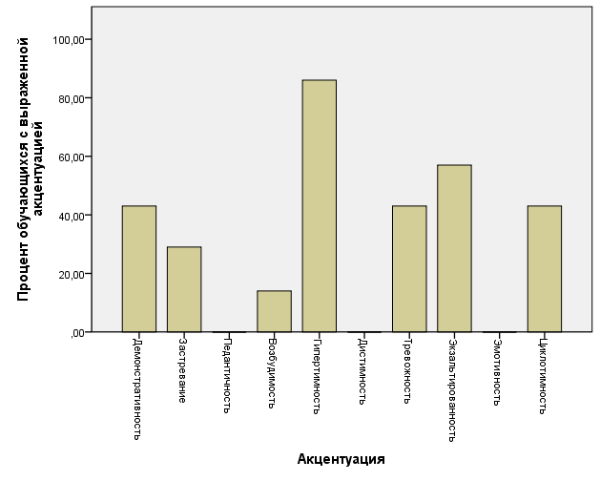
АНАЛИЗ РЕЗУЛЬТАТОВ ИССЛЕДОВАНИЯ В ГРУППЕ ОБУЧАЮЩИХСЯ В 11 КЛАССЕ
Рисунок. Диаграмма акцентуацией в 11 классе.

Slide 7
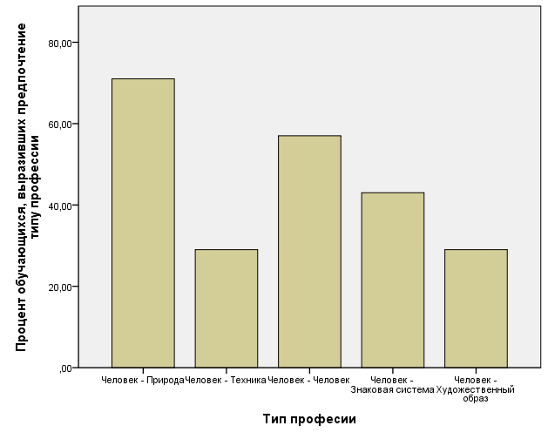
АНАЛИЗ РЕЗУЛЬТАТОВ ИССЛЕДОВАНИЯ В ГРУППЕ ОБУЧАЮЩИХСЯ В 11 КЛАССЕ
Рисунок. Диаграмма выбора типов профессий в 11 классе

Slide 8
ВЫВОДЫ
Человек-Природа
экзальтированность, застревание;
в случае сочетаний высокая демонстративность - низкая тревожность.
Человек-Техника
низкие тревожность и эмотивность;
Низкие застревание и экзальтированность.
Человек-Человек
высокая экзальтированность;
выраженная тревожность.
Человек-Знаковая система
низкие показатели тревожности и экзальтированности;
низкие показатели возбудимости.
Человек-Художественный образ
высокие показатели по шкале дистимность;
высокие тревожность и эмотивность.

Slide 9
ОСОБЕННОСТИ
ПРОФЕССИОНАЛЬНОГО САМООПРЕДЕЛЕНИЯ
ШКОЛЬНИКОВ
В СЕЛЬСКОЙ МЕСТНОСТИ
9-Х И 11-Х КЛАССОВ
Выполнила: Токанова И.Р.
Руководитель: Бойко З.В., к.псих.н., доцент кафедры управления сестринской деятельность
г. Москва, 2018 г.

